Slide 1
Presentación de informes periódicos - Cumplimentación del formulario en línea Presentación en PowerPoint correspondiente a la Unidad 61
UNESCO
Entidad del Patrimonio Vivo
Notes:
© 2000 Administración del Patrimonio Cultural

Slide 2
Generalidades de la herramienta en línea para la presentación de informes periódicos: Sección A:

Slide 3
Generalidades de la herramienta en línea para la presentación de informes periódicos: Sección B (1)

Slide 4
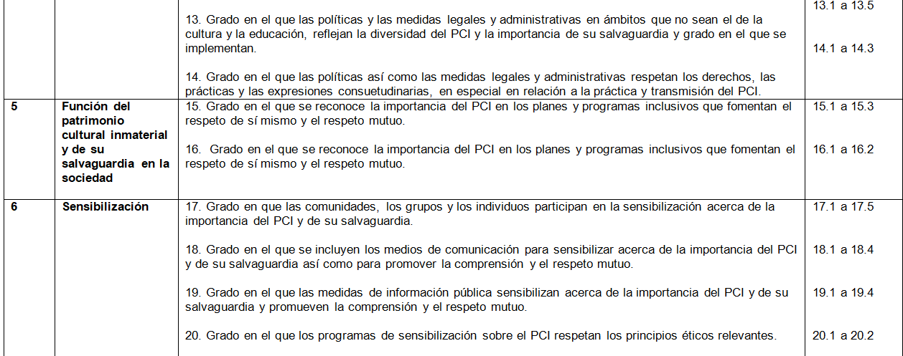
Generalidades de la herramienta en línea para la presentación de informes periódicos: Sección B (2)

Slide 5
Generalidades de la herramienta en línea para la presentación de informes periódicos: Sección B (3)

Slide 6
Tipos de preguntas en la herramienta en línea para la presentación de informes periódicos
Los tres principales tipos de preguntas empleadas en formulario en línea:
Comentarios abiertos
Respuestas cerradas (por sí o por no, con uno o más cuadros emergentes)
Casilleros para tildar
Escalas de valoración
Combinadas

Slide 7
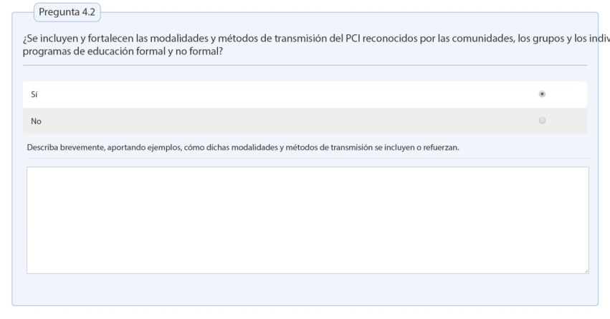
Preguntas cerradas (por sí o por no)

Slide 8
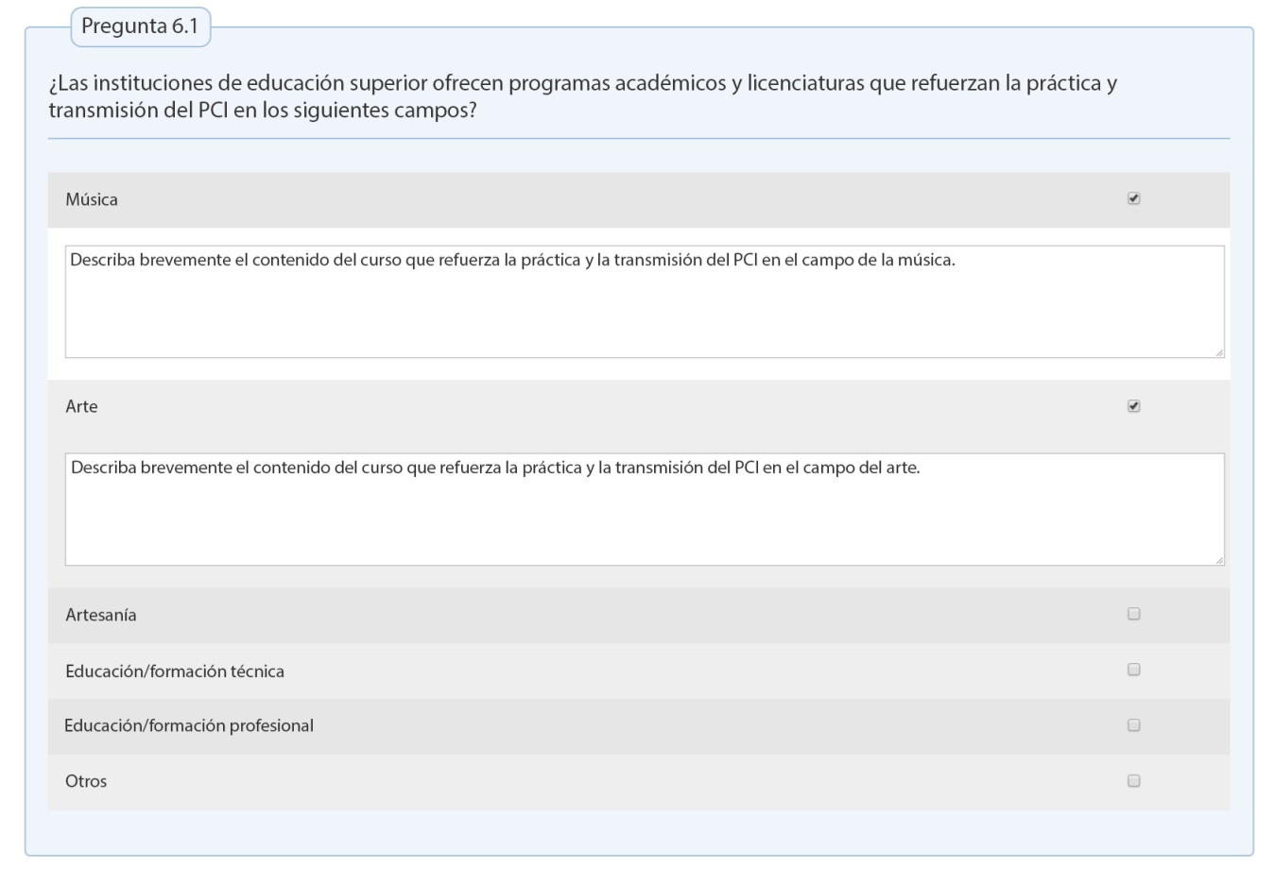
Preguntas para tildar casilleros

Slide 9
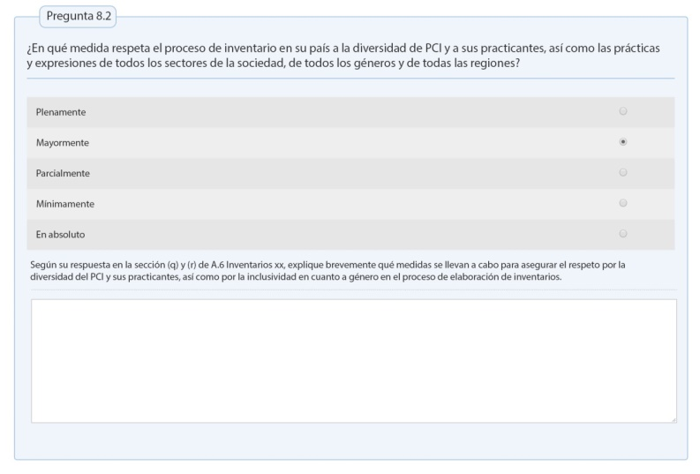
Preguntas con escala de valoración

Slide 10
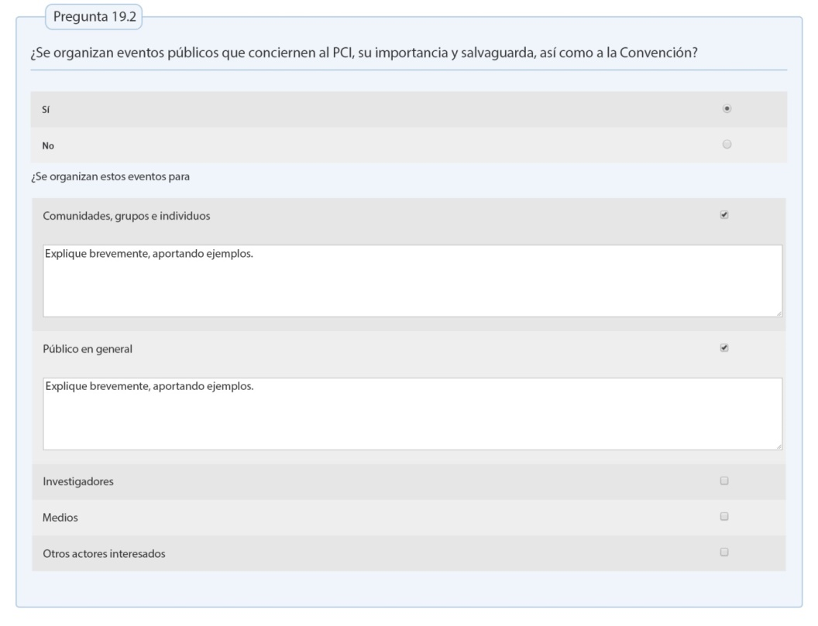
Preguntas combinadas (1)

Slide 11
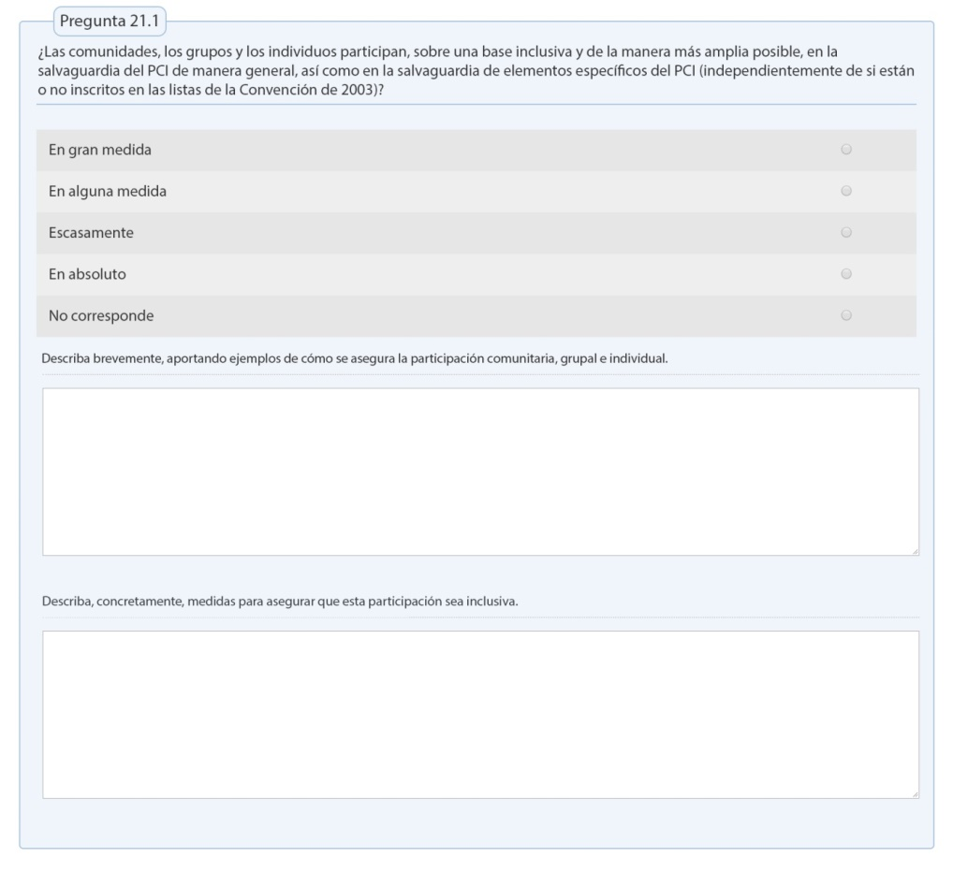
Preguntas combinadas (2)

Slide 12
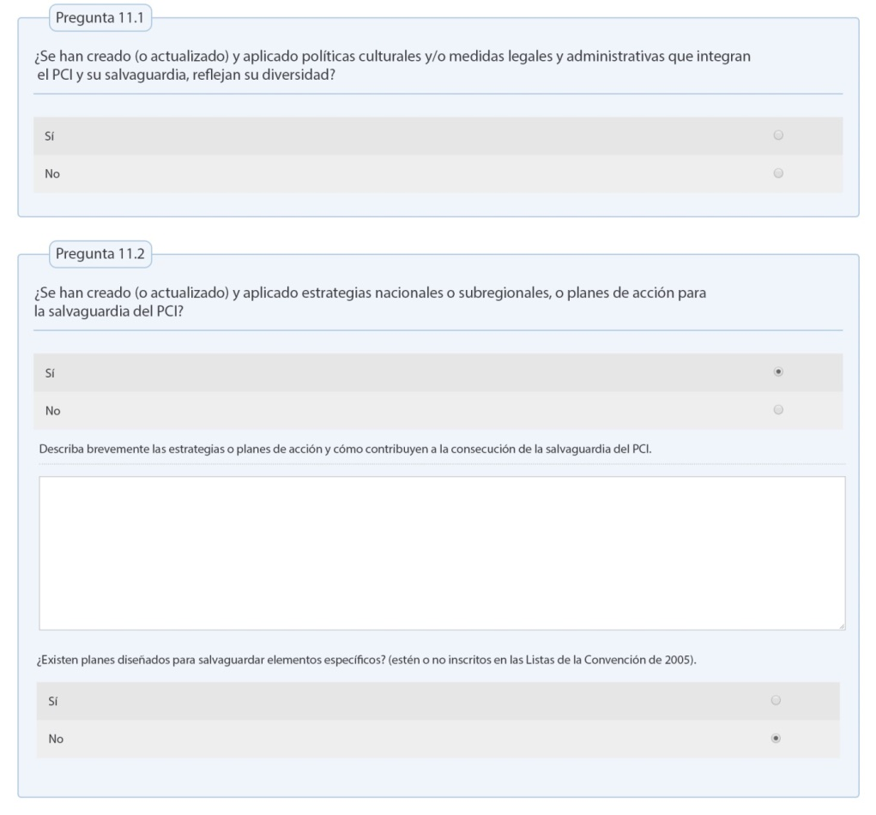
Tipos más complejos de preguntas (1)

Slide 13
Indicador 4 – Pregunta general

Slide 14
Ejercicio

Slide 15
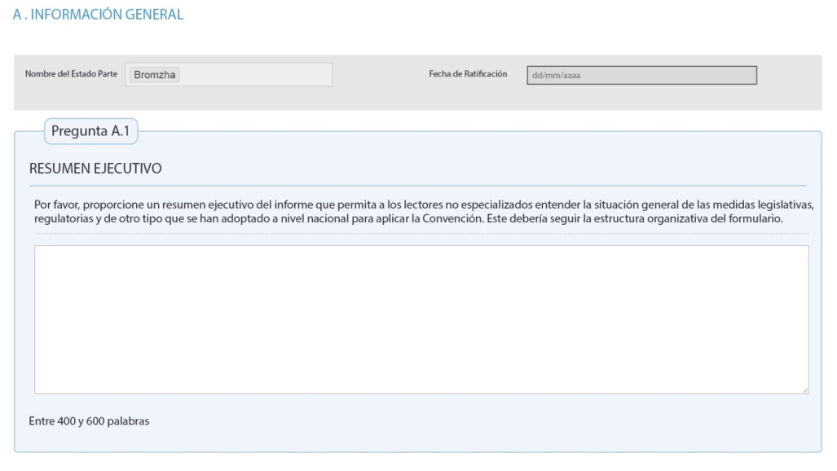
Sección A – Información general y resumen ejecutivo

Slide 16
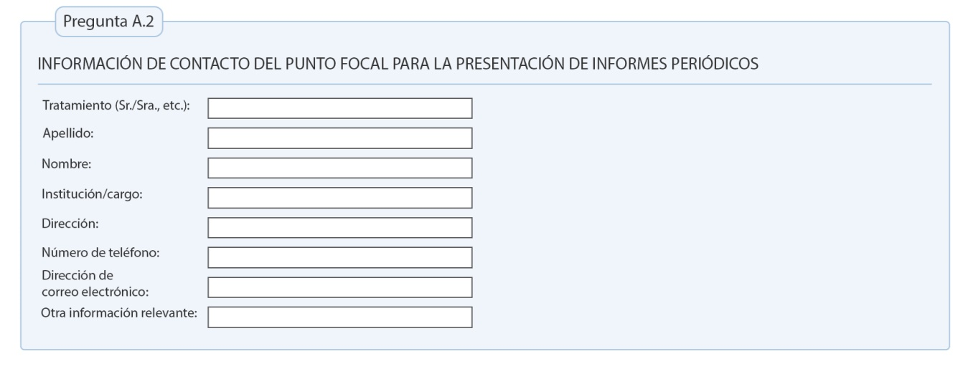
Sección A.2 – Información de contacto

Slide 17
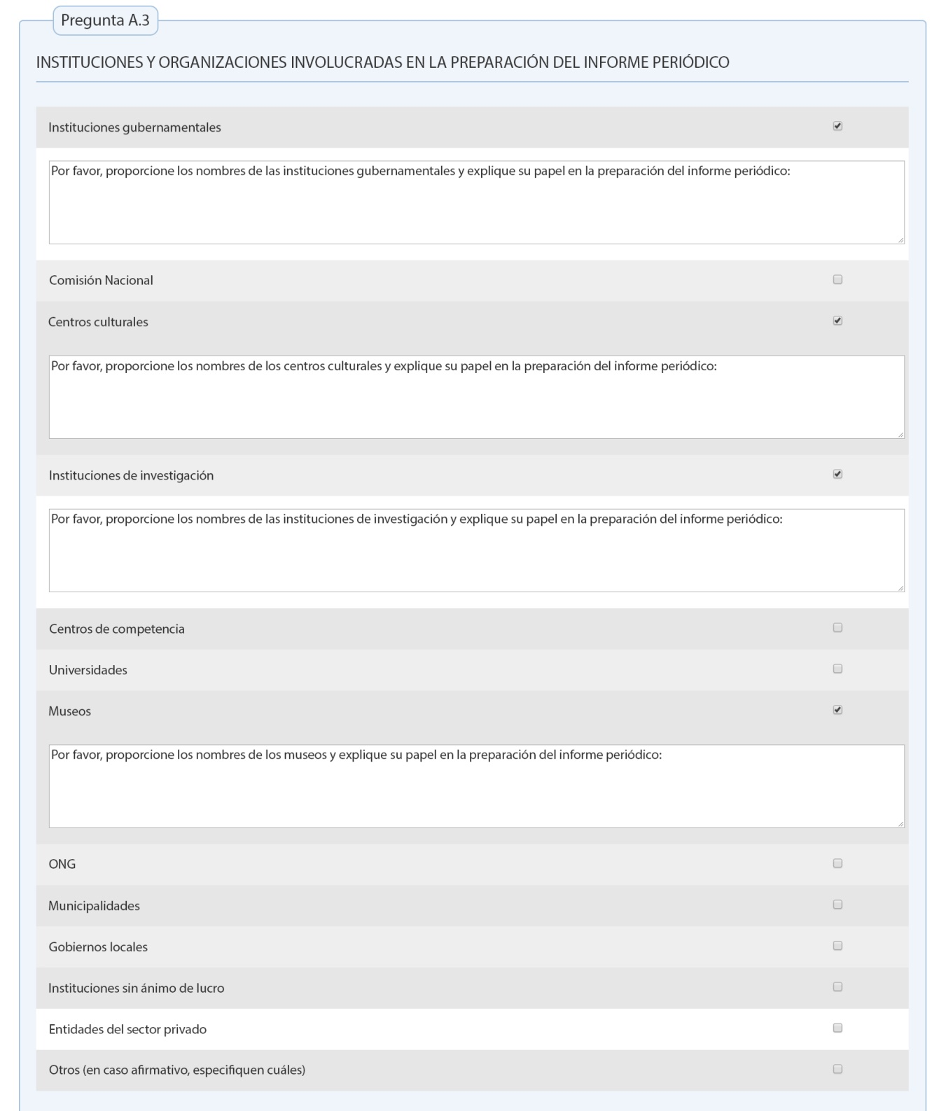
Sección A.3 – Instituciones y organizaciones que participan en la preparación del informe

Slide 18
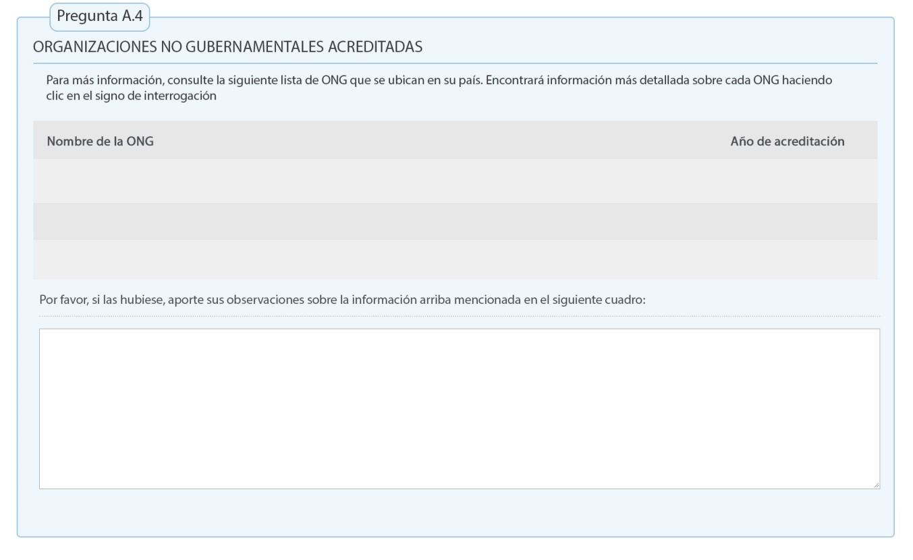
Sección A.4 – ONG acreditadas

Slide 19
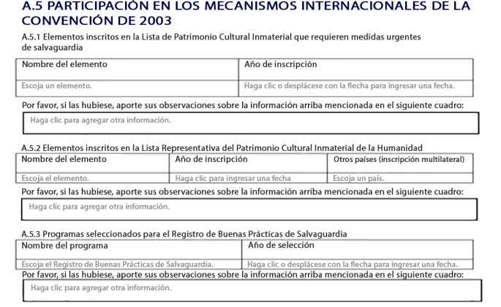
Sección A.5 – Participación en mecanismos internacionales

Slide 20
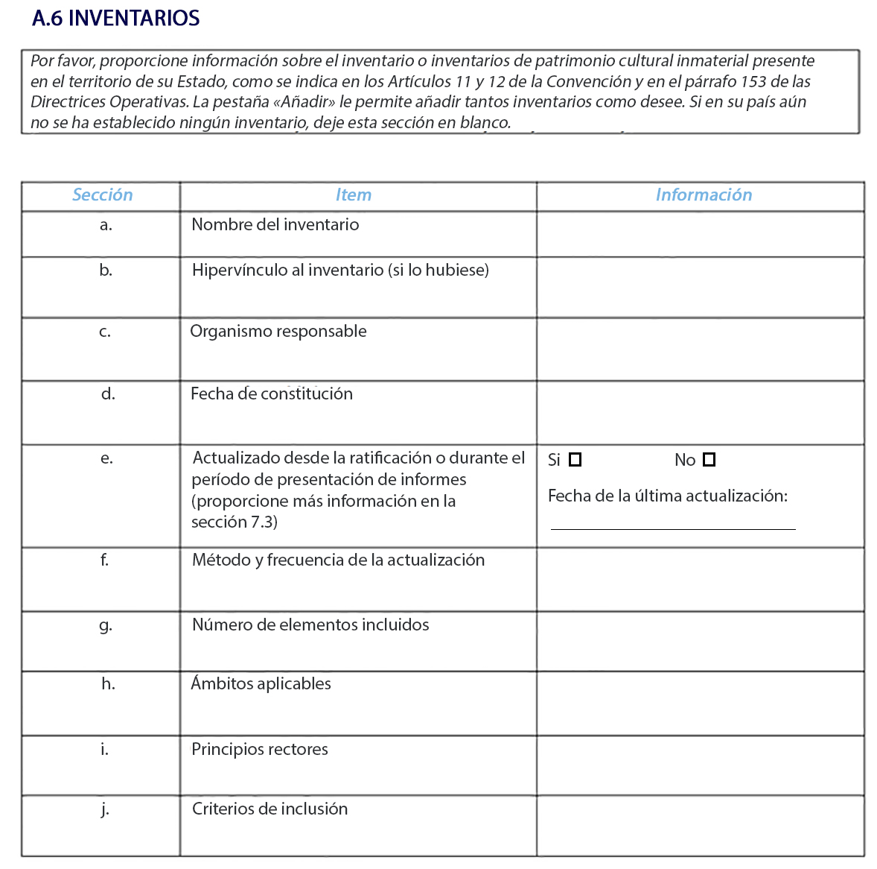
Sección A.6 – Inventarios

Slide 21
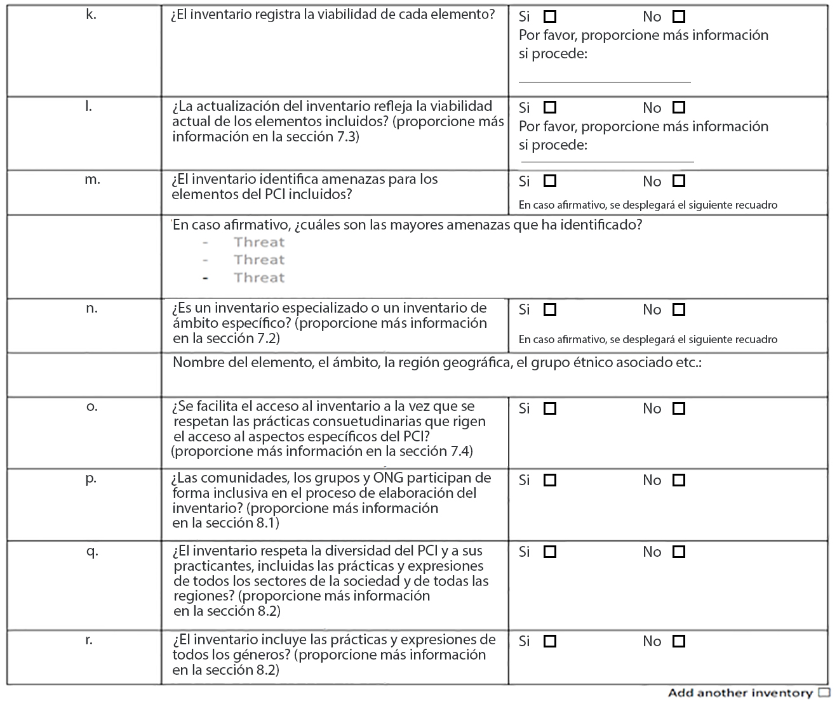
Sección A.6 – Inventarios (2)

Slide 22
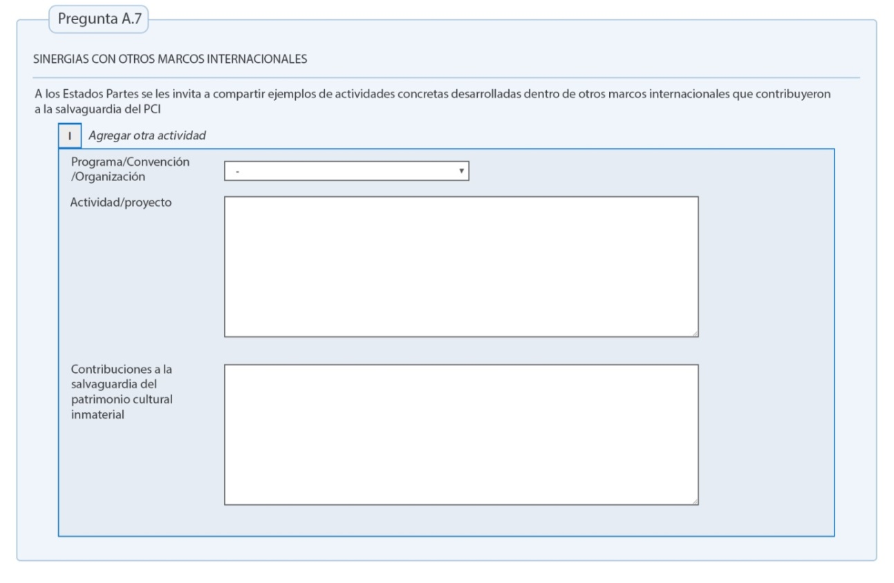
Sección A.7 – Sinergias con otros programas y tratados de la UNESCO

Slide 23
Ejercicio

Slide 24
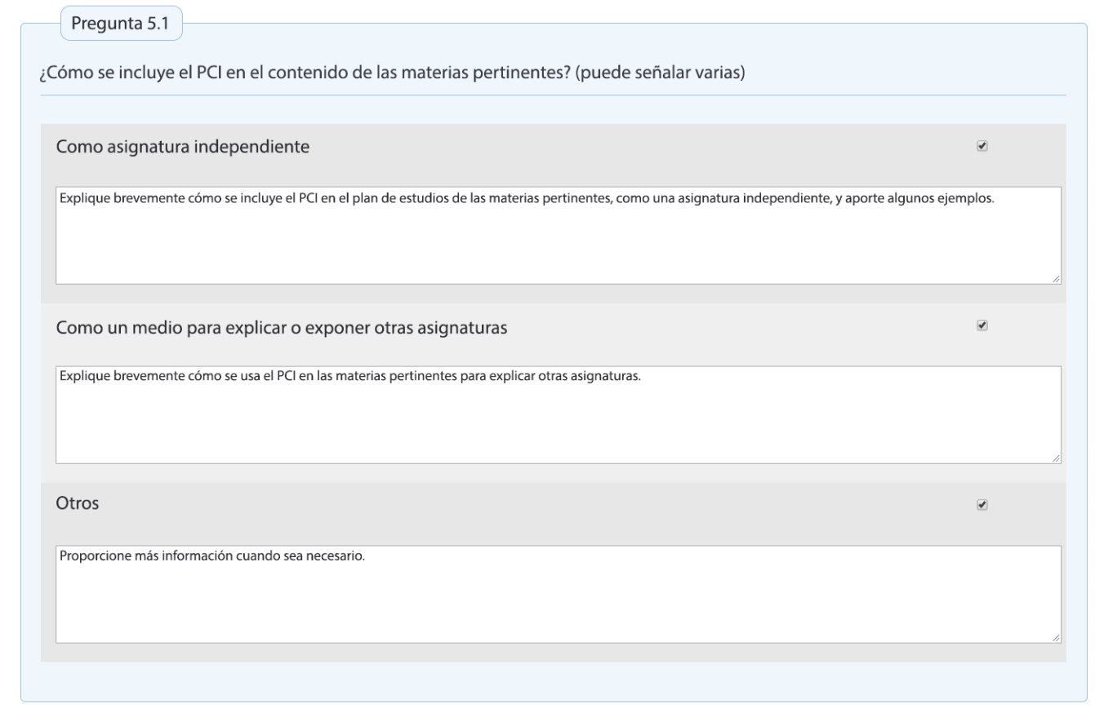
Área temática II: Transmisión y educación – Pregunta 5.1:

Slide 25
Área temática II: Transmisión y educación – Pregunta 6.1:

Slide 26
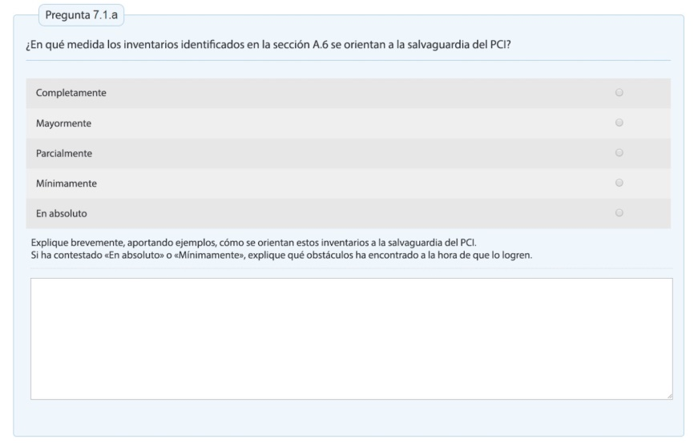
Área temática III: Elaboración de inventarios e investigación – Pregunta 7.1a:

Slide 27
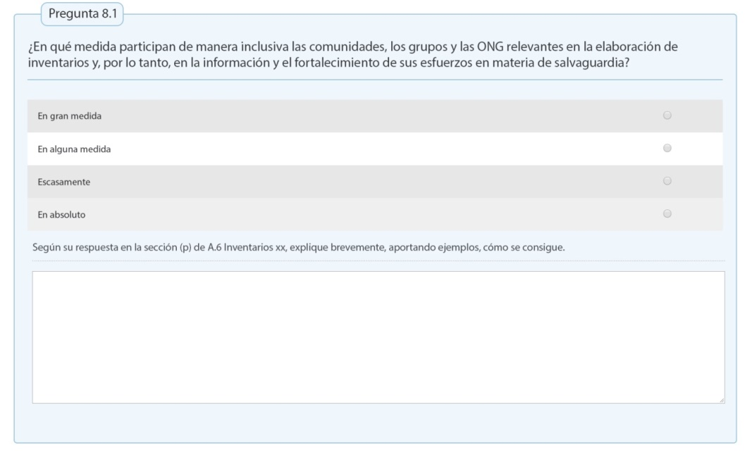
Área temática III: Elaboración de inventarios e investigación – Pregunta 8.1:

Slide 28
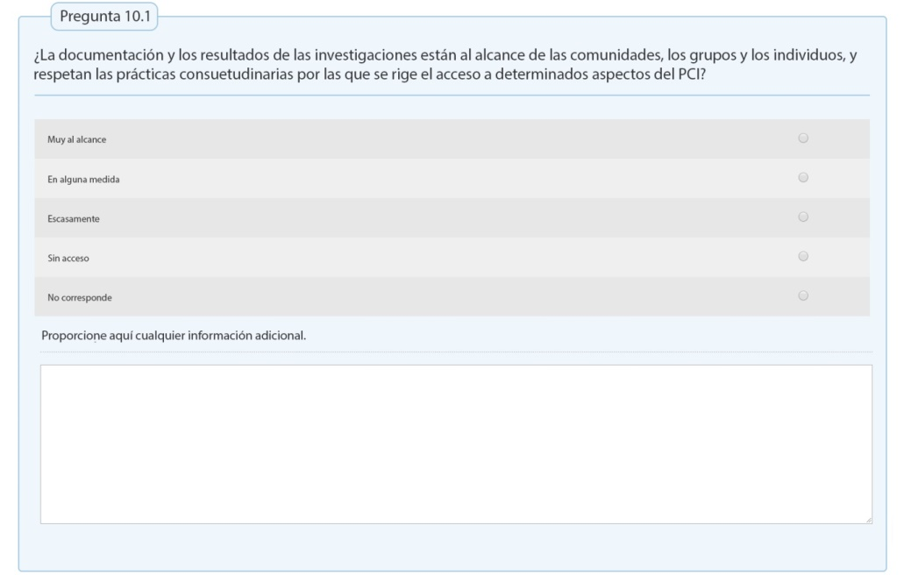
Área temática III: Elaboración de inventarios e investigación – Pregunta 10.1:

Slide 29
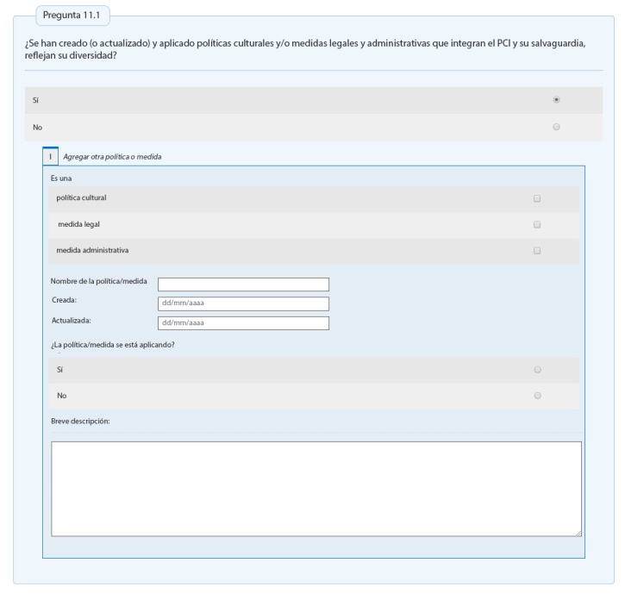
Área temática III: Elaboración de inventarios e investigación – Pregunta 11.1:

Slide 30
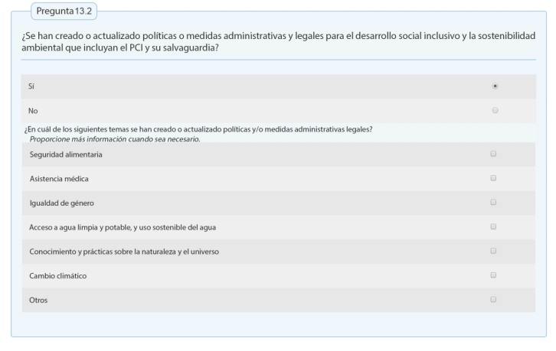
Área temática IV: Políticas y medidas administrativas y legales – Pregunta 13.2:

Slide 31
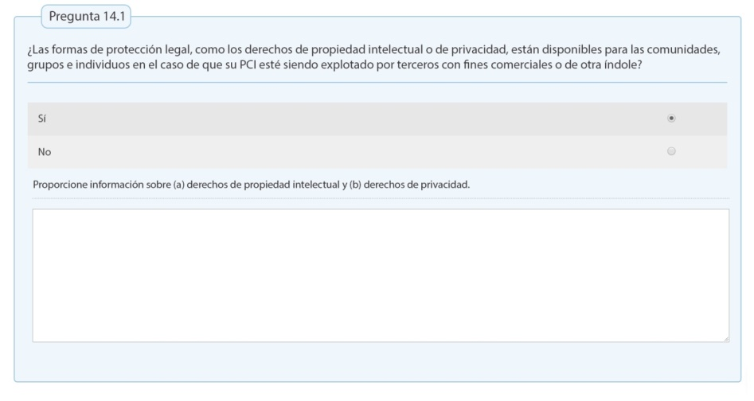
ÁREA TEMÁTICA IV: POLÍTICAS Y MEDIDAS LEGALES Y ADMINISTRATIVAS – INDICADOR 14, PREGUNTA 1:

Slide 32
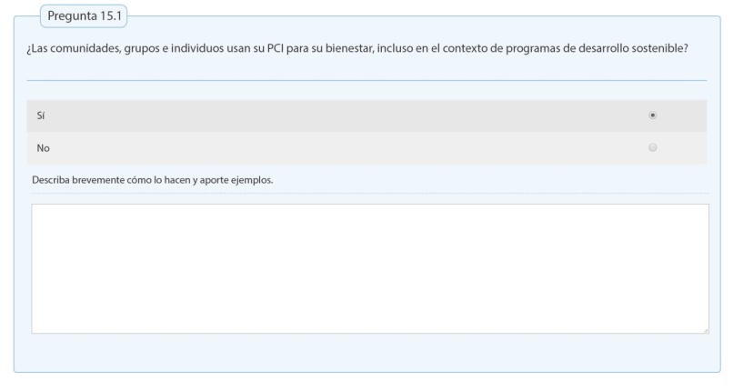
ÁREA TEMÁTICA V: FUNCIÓN DEL PATRIMONIO CULTURAL INMATERIAL Y SU SALVAGUARDIA EN LA SOCIEDAD – INDICADOR 15, PREGUNTA 15.1:

Slide 33
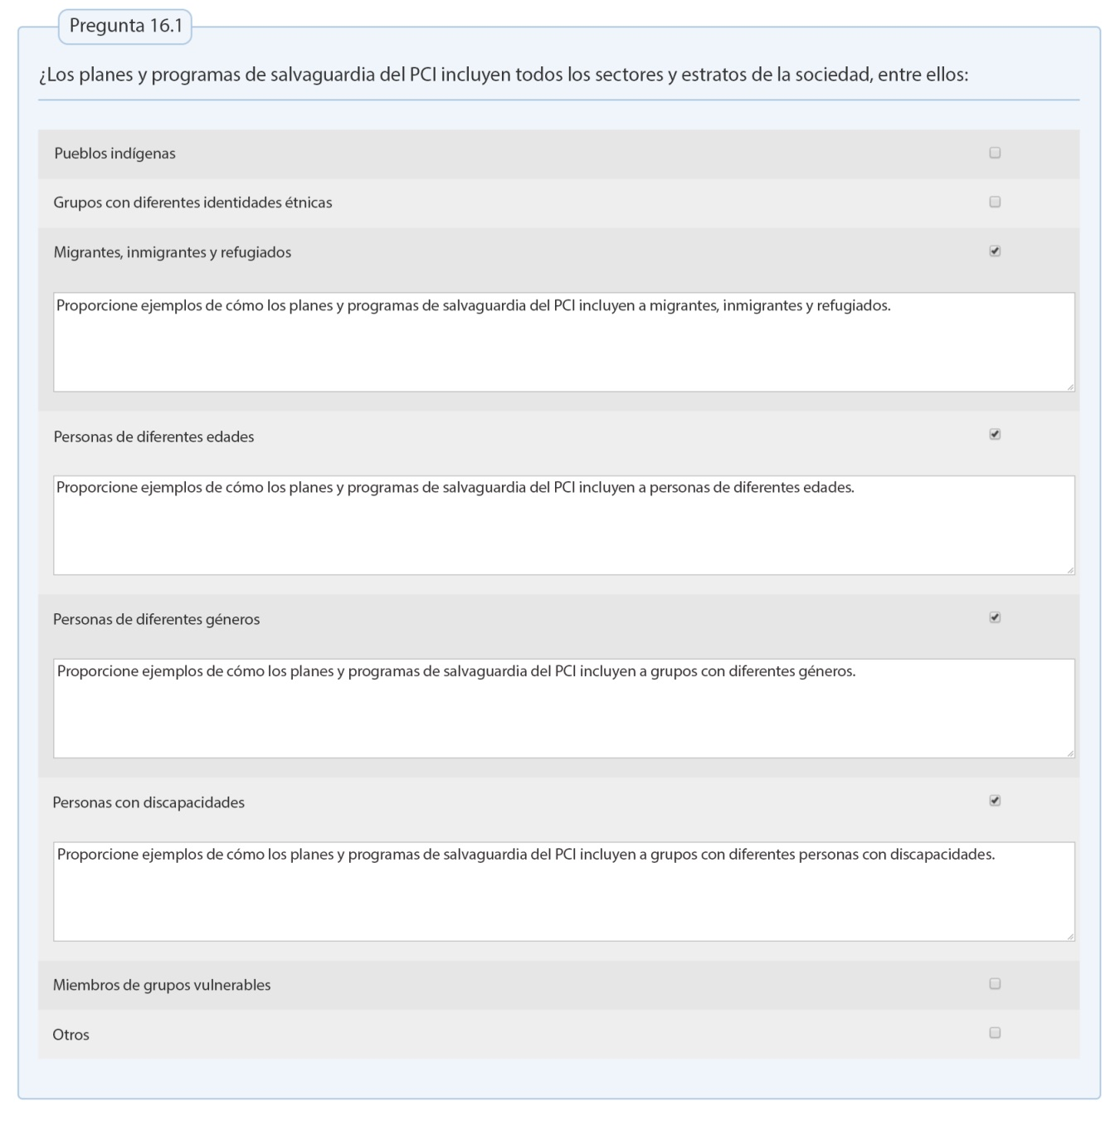
ÁREA TEMÁTICA V: FUNCIÓN DEL PATRIMONIO CULTURAL INMATERIAL Y SU SALVAGUARDIA EN LA SOCIEDAD – INDICADOR 16, PREGUNTA 16.1:

Slide 34
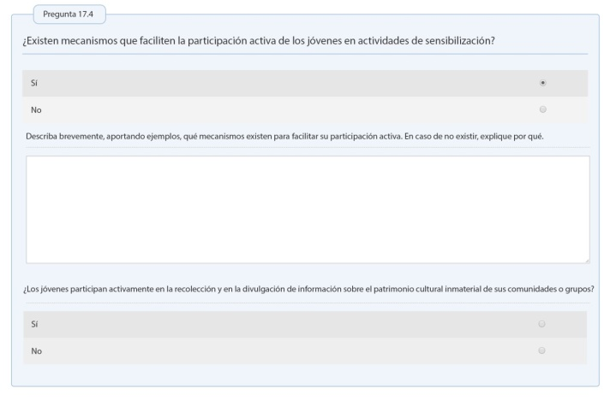
ÁREA TEMÁTICA VI: SENSIBILIZACIÓN – INDICADOR 17, PREGUNTA 17.4:

Slide 35
ÁREA TEMÁTICA VII: PARTICIPACIÓN DE LAS PARTES INTERESADAS – INDICADOR 21, PREGUNTA 21.1:

Slide 36
ÁREA TEMÁTICA VIII: PARTICIPACIÓN INTERNACIONAL – INDICADORES 23 Y 26:

Slide 37
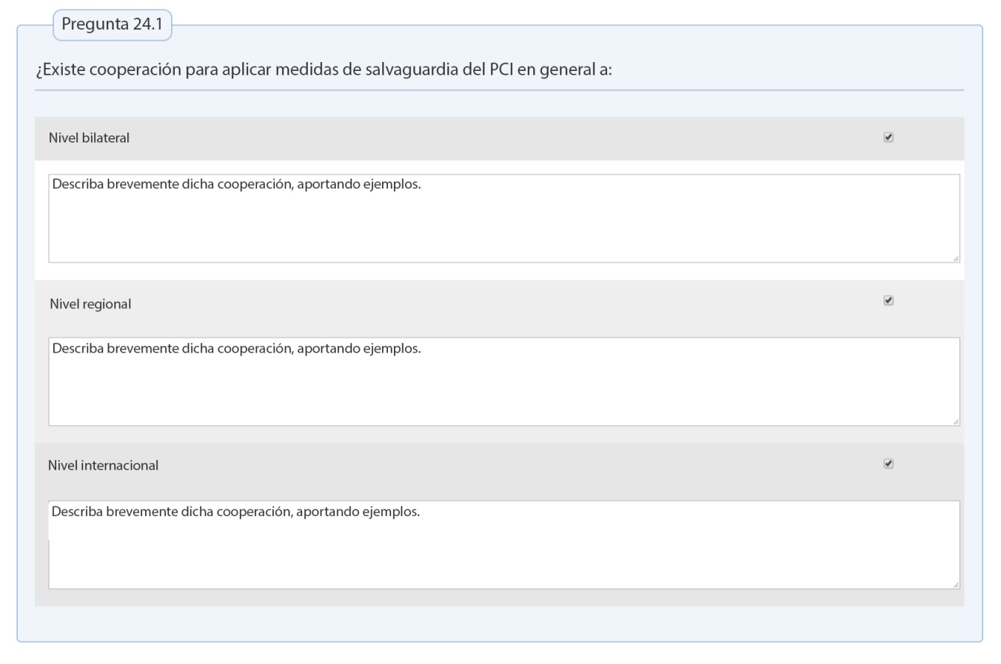
ÁREA TEMÁTICA VIII: PARTICIPACIÓN INTERNACIONAL – INDICADOR 24, PREGUNTA 24.1:

Slide 38
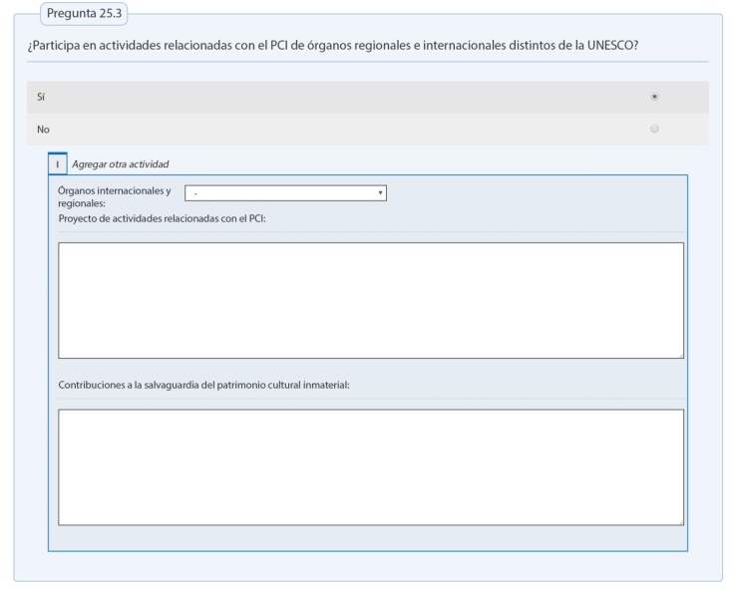
ÁREA TEMÁTICA VIII: PARTICIPACIÓN INTERNACIONAL – INDICADOR 25, PREGUNTA 25.3:

Slide 39
